Slide 1





Projekt PSoreko

Slide 2

Social deltagelse for traumatiserede flygtninge
Projekt PSoReKo
Styrkelse af traumatiserede flygtninges daglige aktivitet og sociale deltagelse gennem udvikling af fysioterapeuters psykosociale praksis og rehabiliteringskompetencer; Et praksisbaseret samskabelsesprojekt
PSoReKo (PsykoSociale RehabiliteringsKompetencer)
Et ViPRIS samarbejde mellem Aalborg Universitet og Rehabiliteringscenter for Flygtninge, Region Nordjylland
Præsenteret af Lis Dreijer Hammond og Tonie Bunch Berthelsen
Projektleder: Chalotte Glintborg
DER ER MERE DER FORENER OS, END ADSKILLER OS - En konference om fællesskaber i et alment perspektiv.
Onsdag den 20. november 2024, Auditoriet, Sygehus Syd, Hobrovej 18-22, 9000 Aalborg

Slide 3

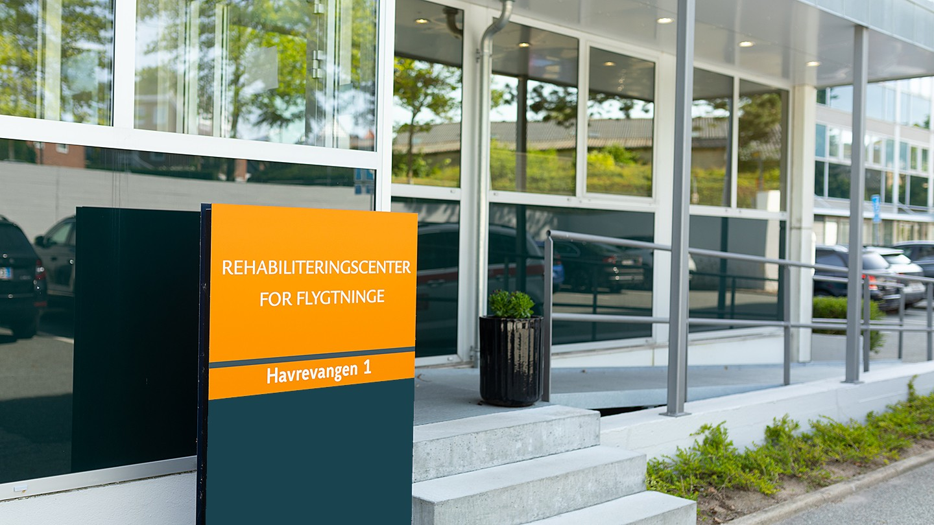
Intro – Tonie Bunch Berthelsen
Rehabiliteringscenter for Flygtninge (RCF), Region Nordjylland
Traumatiserede flygtninge og fællesskaber
Traumesymptomer mindsker tolerancen for samvær
Projekt PSoReKo
Notes:
Hej, mit navn er Tonie Bunch Bertelsen, og jeg er leder af Rehabiliteringscenter for Flygtninge.
På RCF hjælper vi flygtninge, der har oplevet traumatiske begivenheder som krig og flugt, og som følge deraf har udviklet posttraumatisk belastningsreaktion eller PTSD.
Vi arbejder tværfagligt og helhedsorienteret, hvilket betyder, at vi har et team af forskellige fagfolk som psykologer, socialrådgivere, læger, sygeplejersker og fysioterapeuter. Vores mål er at blive bedre hver dag, så vi kan give den bedst mulige hjælp til dem, der har oplevet de værste traumer.
Hvorfor er fællesskaber en udfordring for vores patienter?
Flygtningene, der kommer til os, er svært traumatiserede. De har som alle andre mennesker et stort ønske om at leve et helt almindeligt liv med familie, arbejde eller uddannelse og netværk. Men PTSD´en gør det svært.
De føler sig ofte isolerede og ekskluderede fra det danske samfund. Deres tillid til andre mennesker er ofte ødelagt på grund af deres oplevelser med krig, tortur, overgreb og vold. Dette gør det svært for dem at interagere socialt.
Mange af vores patienter er konstant på vagt og har svært ved at slappe af. De er også meget følsomme over for lyde, lugte og synsindtryk, hvilket gør det svært for dem at være steder med mange mennesker. Nogle har svært ved at kontrollere aggression og frygter at skade andre, mens andre er bange for at være sammen med mennesker, for eksempel i supermarkedet.
At være i små rum kan være en udfordring for dem, der har været fængslet eller udsat for tortur. Mange føler også, at de ikke længere kan klare livets udfordringer og undgår derfor social kontakt.
Hvordan hjælper vi?
Vi gør vores bedste for at hjælpe de mennesker, der bliver henvist til os. Vi har gode erfaringer med narrativ eksponeringsterapi kombineret med kropsbehandling. Vores erfarne psykiater kan i nogle tilfælde tilbyde medicin. Vores socialrådgiver hjælper flygtningene med at forstå det danske system og finde arbejde eller uddannelse. Vores sygeplejerske hjælper med livsstilsændringer, da der er høj overdødelighed blandt vores patienter.
Projekt PSoReKo er et samarbejde med Lis Dreijer Hammond og Chalotte Glintborg fra AAU, hvor vi arbejder på at udvikle en metode til at skabe større sammenhæng mellem den behandling, vi tilbyder, og patientens hverdag, herunder en styrkelse af deres sociale deltagelse. Det vil Lis nu fortælle mere om.

Slide 4

Psoreko – Lis dreijer hammond
PSoReKo: PsykoSociale RehabiliteringsKompetencer – fysioterapeuter
  Hvidbog om Rehabilitering
    Meningsfuldt hverdagsliv med bedst mulig aktivitet og deltagelse, mestring og livskvalitet
    Afsæt i personens behov, håb, ressourcer og hele livssituation; indefra-perspektiv
    Rehabiliteringsfaglige - brede kompetencer på tværs af specialisering
Notes:
Mange tak, Tonie. Jeg vil fortælle mere om projektet og dets formål.
Projektets akronym PSoReKo er en forkortelse af PsykoSociale Rehabiliteringskompetencer, som henviser til, at projektets formål er at styrke fysioterapeuternes psykosociale rehabiliteringskompetencer sideløbende med udvikling og afprøvning af en ny metode. De meget dygtige fysioterapeuter i RCF har allerede mange psykosociale kompetencer, men de havde et ønske om at få større systematik ind i den del af deres arbejde, og sådan kom projektet i stand.
Projektet lægger sig op ad principper fra Hvidbogen om Rehabilitering, som udkom i 2022. Vi har især fokus på at understøtte positive ændringer i personens hverdagsliv, så de kan finde et godt niveau for aktivitet og social deltagelse, begreber, der stammer fra WHOs biopsykosociale model. Aktivitet og social deltagelse kræver mestring, ikke kun af de udfordringer, som man må leve med, men også mestring af hverdagen. Hvis ikke hverdagen fungerer, så er det meget svært at opnå livskvalitet og indgå i fællesskaber på lige fod med andre.
****
Hvidbogen siger desuden, at rehabilitering skal ske fra et indefra-perspektiv, dvs. den skal tage afsæt i personens behov, håb, ressourcer og hele livssituation. Det kan måske synes en stor mundfuld, når man kun har relativt kort tid med hver af de personer, som kommer gennem et rehabiliteringsforløb. Et af formålene med dette projekt er at vise, hvordan man med en systematisk tilgang hurtigt kan finde ind til de mest relevante faktorer og barrierer, som personen har med sig fra sit tidligere liv og sin nuværende situation.
Endelig foreslår Hvidbogen at alle rehabiliteringsfaglige skal have brede kompetencer i tillæg til deres specialkompetencer. Vi foreslår, at den mest centrale brede kompetence en rehabiliteringsfaglig kan have, er at kunne sætte sig ind i en persons biopsykosociale indefra-perspektiv på en måde, som både giver personen en oplevelse af at blive hørt og forstået OG direkte identificerer, hvad der er personens næste skridt på vejen tilbage til en fungerende hverdag.

Slide 5
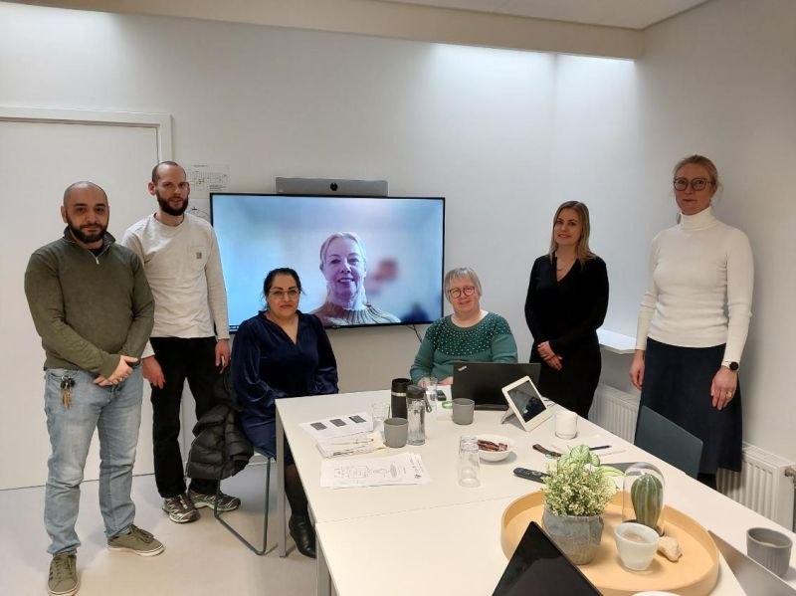
Psoreko (fortsat)
  Udvikling og test af psykosocial tilgang for ikke-psykologer
    Fysioterapeuter - balanceret biopsykosocial rehabilitering
  Praksisbaseret
    Kompetencenær og systematisk tilgang
    Styrkelse af psykosociale kompetencer for den enkelte rehabiliteringsfaglige
PSoReKo Styregruppe
Notes:
I PSoReKo har vi valgt at fokusere på udvikling og afprøvning af en psykosocial tilgang for ikke-psykologer. Ved at inddrage fysioterapeuter, så kan den psykosociale tilgang integreres med den biologiske og biomekaniske tilgang, så vi dermed udvikler en balanceret biopsykosocial rehabiliteringsmetode.
Projektet er praksisbaseret, det vil sige, at udvikling og afprøvning sker med inddragelse af traumatiserede flygtninge, som er i behandling på RCF. Det gør arbejdet kompetencenært, det tillader udviklingen af en systematik, som kan fungere i praksis, og det styrker de psykosociale kompetencer for de fysioterapeuter, som arbejder på projektet.
Projektet er ledet af en styregruppe, som består af projektlederen Chalotte Glintborg og mig fra Aalborg Universitet, og fra RCF deltager lederen, Tonie, Christian Karlsen Hansen, som er fysioterapeut og RCFs tovholder på projektet, en, specialpsykolog, Kirstine Bruun Larsen og en tolkerepræsentant, Ashraf Darwice. Endelig har vi en frivillig, Avin Chir, fra Dansk Flygtningehjælp, som selv er tidligere flygtning. Hun repræsenterer de traumatiserede flygtninge, som vil blive bedt om at deltage i afprøvningen af det nye tiltag.

Slide 6
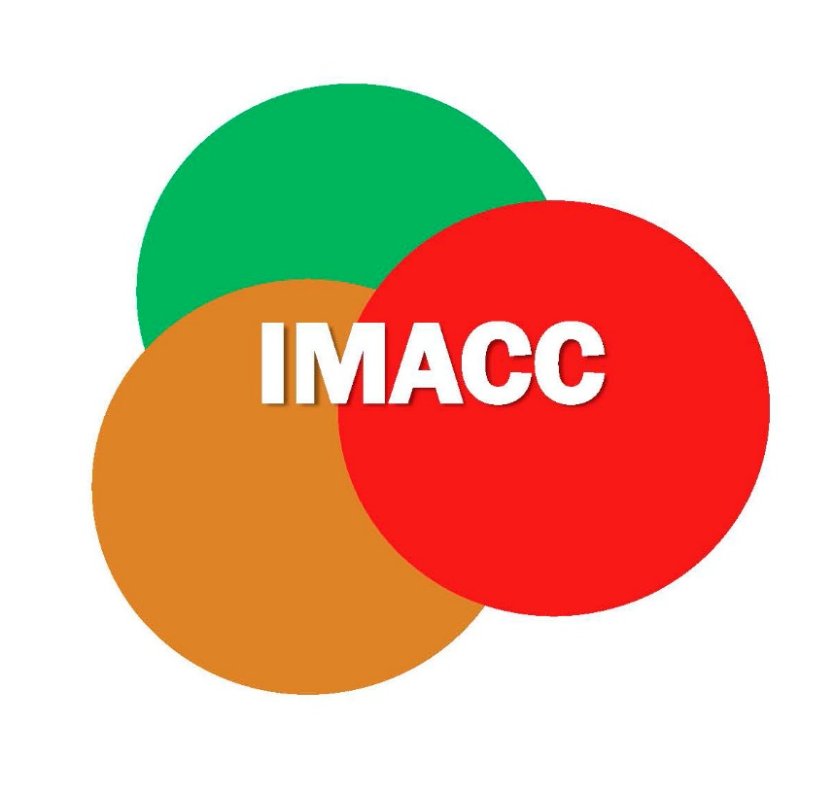
Teoretisk basis: IMACC
IMACC: Integrative Model of Adjustment to Continuous Challenges (Hammond, 2021)
IMACC = personens indefra-perspektiv
Tilpasningsproces – en forandringsrejse (transition, recovery)
  Naturlig del af livet – svært ved udfordrende og vedvarende livsændringer
  50% lykkes ikke = forringet livskvalitet og nedsat evne til at bidrage
Notes:
Projektet bygger på IMACC-teorien, som var resultatet af et forskningsprojekt jeg gennemførte for 15 år siden.
IMACC står for Integrative Model of Adjustment to Chronic Conditions, men vi har revideret slutningen af titlen til Continuous Challenges for at omfatte alle typer af svære livsændrende begivenheder. Det er en teori om den biopsykosociale tilpasningsproces. Med andre ord, den beskriver den forandringsproces, som man går igennem, når man har været udsat for noget livsændrende og er nødt til at lære at leve med senfølger eller andre vedvarende udfordringer i hverdagen. Den giver mulighed for systematisk at udrede en persons indefra-perspektiv, sådan som Hvidbogen foreskriver.
Lige lidt om tilpasning; der er forskellige faglige begreber for tilpasning, eller det at lære at leve med… Indenfor længerevarende somatiske sygdomme og funktionsevnenedsættelser taler man om psykosocial transition, og indenfor psykiatrien kaldes den personlige forandringsproces Recovery.
****
Projektet prøver at minimere fagterminologi og øge brugen af begreber, som alle kan forstå og forholde sig til, så alle samtaler kan foregå på personens præmisser. Vi bruger derfor ordet tilpasning om den personlige forandringsproces.
Tilpasning er en normal proces – vi tilpasser os nye forhold hele vejen gennem livet, når vi starter skole, nyt arbejde, bliver gift og får børn, osv. Men disse er oftest forandringer, som vi forventer og (som regel) ønsker. Det er vanskeligere at tilpasse sig et liv, hvor man er tvunget til at leve med noget, som man ikke vil have. Forskning indenfor tilpasning til længerevarende helbredstilstande anslår, at omkring halvdelen ikke formår at tilpasse sig og mestre deres helbredstilstand godt nok til at få en OK hverdag.

Slide 7
Teoretisk basis: IMACC
IMACC; Forandring før (ofte negativ), under, og efter rehabilitering
  Den rehabiliteringsfaglige ”rejser” kortvarigt med – brug af IMACC-samtalen
    Fokus og systematik i forhold til personens indefra-perspektiv og tilpasningsproces
    Læring om at forandre sig positivt
Notes:
IMACC-teorien forklarer, hvorfor man ofte ser negativ forandring over tid i den gruppe, som ikke tilpasser sig. Teorien viser også, hvordan man kan arbejde i rehabiliteringen med kortlægning af barrierer mod tilpasning, og den viser, at tilpasningsprocessen fortsætter længe efter rehabiliteringen, for nogle måske resten af livet. Pointen er, at det ikke er nok at give opmærksomhed til processen i rehabiliteringsforløbet, man er nødt til at se processen, som den er forløbet før rehabiliteringen, og støtte op om den videre proces efter endt rehabilitering.
IMACC-teorien tilbyder den rehabiliteringsfaglige en systematisk måde at tilgå personens indefra-perspektiv med basis i en forståelse for den tilpasningsproces, de er i. Ved at arbejde sammen med personen om at forstå deres barrierer og proces, så giver man personen vigtig læring om hvordan man skaber positiv forandring i sit liv – og dermed støtter man op om personens fortsatte tilpasningsproces efter rehabiliteringen.

Slide 8
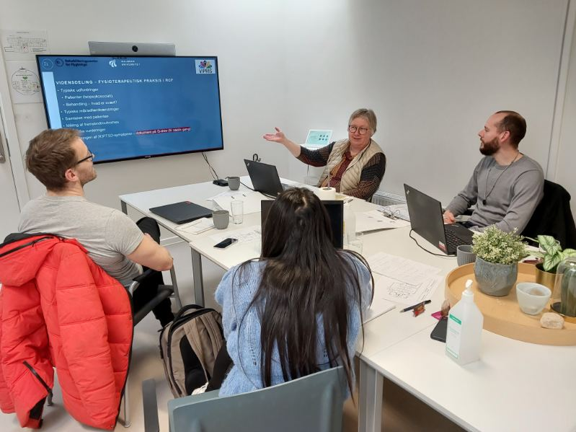
Fase 1: samskabelse jan-juni 2024
Styregruppe
Vidensdeling
  IMACC-teori og praksis
  Fysioterapeutisk viden og praksis
  Integration
Udvikling af procedurer og protokoller
  Revision af IMACC-teorien og udvikling af IMACC-samtalen (fortsætter under pilot)
Oversættelse af IMACC-begreber og materialer til arabisk og farsi (persisk)
Etisk ansøgning
Notes:
Projektet har været i gang siden nytår i år, og de første mange måneder har været fokuseret på samskabelse, udvikling og planlægning.
Som del af samskabelsesprocessen har fysioterapeuterne og jeg delt viden om hver vores felt – jeg har lært dem om IMACC og de har lært mig, hvordan man arbejder som fysioterapeut med traumatiserede flygtninge. Med det som fundament kunne vi arbejde på at integrere den psykosociale samtale (som vi kalder IMACC-samtalen) i fysioterapeuternes sædvanlige praksis, og dermed udvikle en balanceret biopsykosocial tilgang.
Desuden udviklede vi procedurer og protokoller til projektet, herunder en behandlingsprotokol med integreret IMACC-samtale. Vi forventer fortsat at videreudvikle IMACC-samtalen og behandlingsprotokollen som led i pilot afprøvningen, som har til formål at teste gennemførligheden af det nye tiltag. Arbejdet gav også anledning til revision af IMACC-teorien.
****
Som tidligere nævnt, så arbejder vi på at udvikle et sprogbrug i den biopsykosociale samtale, som er tilgængelig for alle. Vi har derfor også arbejdet med TolkDanmark om at få alle IMACC-begreber oversat til arabisk og farsi (persisk). De to sproggrupper giver os adgang til omkring 70% af patientgrundlaget i RCF. Af patientsikkerhedsmæssige årsager, så er der meget specifikke kriterier for rekruttering af deltagere, så det er vigtigt, at rekrutteringsgrundlaget er så bredt som muligt. På den anden side, så er der store omkostninger forbundet med oversættelser, så vi var ikke i stand til at inkludere alle sproggrupper.
Endelig arbejdede vi på den etiske ansøgning, og i oktober fik vi etisk godkendelse til at udføre afprøvningen, som startede i sidste uge.

Slide 9
IMACC-samtalen
IMACC-samtalen: rehabilitering med basis i personens tilpasningsproces
  Narrativ ramme – inddragelse af livsfaser, identitet, sociale roller, og kropslighed
Fokus på oplevede problemer i hverdagen
Øget sammenhæng
  Personens identitet før, nu, og fremover (livsperspektivet)
  Personens sociale relationer og roller
  Personens behandlingsproces – overførsel til hverdagen
Notes:
Som sagt, så har vi udviklet IMACC-samtalen på basis af IMACC-teorien. Hvad er forskellen?
IMACC-samtalen er en form for manual for, hvordan IMACC-teoriens elementer kan bruges systematisk i en klinisk samtale.
Vi ser systematikken som en narrativ ramme, som tager udgangspunkt i personens tilpasningsproces (hvor er de i processen, hvad er deres næste skridt?). Rammen åbner for inddragelsen af relevante livsfaser, identitet og identitetsforandringer over tid, sociale roller og, ikke mindst, den kropslige forankring af personen.
Der er fokus på oplevede problemer i hverdagen – hvad er det, der ikke virker, og hvad skal tilpasses for at få hverdagen til at fungere bedre?
IMACC-samtalen kan hjælpe med at skabe større sammenhæng for personen, noget der er vigtigt for et menneske, som har fået slået livet og sammenhængen i stykker. Personens identitet før, nu og fremadrettet kan blive reintegreret, og personen får lejlighed til at se på og evt. justere deres sociale roller.
****
Endelig giver IMACC-samtalen lejlighed til at understøtte overførsel af behandlingsprocesser og –resultater til hverdagen, noget som ofte kan være en udfordring i de fleste rehabiliteringssammenhænge.

Slide 10
Fase 2: pilot Test af imacc-samtalen nov 2025 – april 2026
Er IMACC-samtalen en virkningsfuld metode til at understøtte adfærdsændringer?
Målgruppe: traumatiserede flygtninge i behandling på RCF
Design: Single-case – så praksisnær som muligt
Adfærdsændring:
  Fysisk aktivitet
  Affekt- og symptomregulering
  Egenomsorg
  Social deltagelse
Uhensigtsmæssig adfærd justeres til mere hensigtsmæssig – personens valg!
Notes:
Pilot afprøvningen har til formål at undersøge, dels om det er gennemførligt at bruge metoden, dels om metoden er virkningsfuld ift. at understøtte adfærdsændringer i hverdagen.
Målgruppen er traumatiserede flygtninge i behandling på RCF, og designet er single-case. På den måde kan vi bevare maksimal fleksibilitet i den enkeltes behandlingsforløb.
Vi har identificeret 4 typer af adfærdsændringer, som kan være relevante for målgruppen; forbedring af fysisk aktivitet, affekt- og symptomregulering, egenomsorg og social deltagelse. Det vi måler på, er hvorvidt en selvvalgt måladfærd ændres i løbet af behandlingsforløbet, i forhold til før behandlingen.
Uhensigtsmæssig adfærd er defineret som adfærd, der har utilsigtede negative konsekvenser, enten i nuet eller over tid.
****
En typisk uhensigtsmæssig adfærd kan være at isolere sig, fordi man kun føler sig tryg hjemme. Den adfærd kan opleves som hensigtsmæssig, men over tid kan den lede til øget angst og måske depression, fordi personens daglige funktion og kontakt med andre bliver mere og mere begrænset.
De typer adfærdsændringer, vi arbejder med, har alle det formål at hjælpe personen til at få det bedre i sig selv, så de kan opbygge flere indre ressourcer til at fungere så godt som muligt i hverdagen og i sociale fællesskaber.
(Statistisk metode: Percentage of data points exceeding the median)

Slide 11

Fase 3: fuld Test af imacc-samtalen
Efterår 2025 til forår 2026
4-6 deltagere
Sommer og efterår 2026
Analyser og resultater
Dokumentation af IMACC-teorien og IMACC-samtalen
Formidling
  Artikler i tidsskrifter
  Manual/lærebog om biopsykosocial rehabilitering
  Oplæg på konferencer
Notes:
Pilot afprøvning vil vise os, om det er muligt at bruge metoden og få brugbare data ud af målingerne. Forudsat at det lykkes, så gentager vi afprøvningen fra efteråret 2025 til foråret 2026.
Vi har brug for at minimum tre deltagere gennemfører for at kunne få meningsfulde resultater ud af det, men vi håber på at 4-6 personer ønsker at deltage og formår at fuldføre et forløb.
Planen er at lave en manual eller lærebog om biopsykosocial rehabilitering med basis i projektarbejdet. Desuden vil vi udgive relevante artikler i fagfællebedømte tidsskrifter og lave oplæg på relevante konferencer.
Det er håbet, at IMACC-metoden kan vække interesse, ikke kun indenfor rehabilitering af traumatiserede flygtninge. Metoden blev først udviklet for tilpasning til diabetes, senere verificeret i tilpasning til epilepsi, og den bliver nu brugt i en psykiatrisk sammenhæng med tilpasning til traumer.
****
Det er vores opfattelse, at metoden kan bruges indenfor enhver type af rehabilitering, netop fordi den er baseret i en teori om personens biopsykosociale tilpasningsproces. Det skal der selvfølgelig forskes videre i, men med dette projekt håber vi at vise, at metoden fungerer i praksis.
Endelig så har vi en vision om brugen af IMACC på sigt.

Slide 12
Integration - vision
IMACC-samtalen som bred kompetence
Brede kompetencer i specialistkompetencer – hvordan man integrerer IMACC
Interdisciplinær model – integration af tiltag med basis i personens tilpasningsproces
Styrket integration af behandlingsmål, behandlingstilgange og fremskridt i personens hverdag
Fagspecialist
Fagspecialist
Generalist
Ledelse
Fagspecialist
IMACC som integrationsprincip
Personens perspektiver og livssituation
Notes:
IMACC er i dette projekt blevet integreret i fysioterapeutisk praksis, men da den omhandler personens tilpasningsproces, så forestiller vi os, at det er relevant at integrere den overalt, hvor der arbejdes med mennesker, der har brug for at tilpasse sig til en anderledes hverdag.
Hvidbogen efterlyser brede kompetencer for alle rehabiliteringsfaglige – hvad er mere oplagt, end at bruge personens tilpasningsproces som basis for sådanne brede kompetencer?
Hvis vi kigger på den nederste bjælke, så har vi her en anden af Hvidbogens anbefalinger – at man skal tage udgangspunkt i personens perspektiver og hele livssituation. Det er det, som IMACC tilbyder, så den kan bruges som en model til at integrere det tværfaglige arbejde og dermed gøre det interdisciplinært.
Det betyder, at hvis alle typer rehabiliteringsfaglige, både specialister, generalister, og ledelse, har indblik i, hvordan den personlige tilpasningsproces fungerer, så har vi en bred kompetence, som kommer personer i rehabilitering til gode.
****
Personens perspektiver og livssituation, og herunder behov, håb, og evt. barrierer, vil kunne kortlægges systematisk vha. IMACC og alle, som er involveret i personens rehabiliteringsforløb, kan arbejde på basis af denne personcentrerede kortlægning.
Note:
Multidisciplinarity draws on knowledge from different disciplines but stays within their boundaries. Interdisciplinarity analyzes, synthesizes and harmonizes links between disciplines into a coordinated and coherent whole. Transdisciplinarity integrates the natural, social and health sciences in a humanities context, and transcends their traditional boundaries. The objectives of multiple disciplinary approaches are to resolve real world or complex problems, to provide different perspectives on problems, to create comprehensive research questions, to develop concensus clinical definitions and guidelines, and to provide comprehensive health services.
Tværfaglighed: samarbejde mellem forskellige faggrupper, men hvor hver faggruppe forbliver indenfor deres egen faglighed
Interdisciplinær: Integration af forskellige fagligheder gennem analyse, syntese og harmonisering af disse fagligheder til en sammenhængende hele.
Transdisciplinær: Integration af natur-, social og sundhedsvidenskabelig viden i en humanistisk sammenhæng. Formålet er at løse komplekse problemer, udvikle alternative perspektiver på problemer, udvikle altomfattende forskningsspørgsmål, udvikle fælles kliniske definitioner og vejledninger, og/eller for at udbyde et sammenhængende sundhedsvæsen, som er så omfattende som muligt.
REF: Choi & Pak 2006. Multidisciplinarity, interdisciplinarity and transdisciplinarity in health research, services, education and policy: 1. Definitions, objectives, and evidence of effectiveness

Slide 13
Fysioterapeuternes oplevelse
Den bekymring vi kunne have haft, i forhold til at det bliver noget helt andet, end det vi gør i forvejen, den synes jeg er blevet… sådan afkræftet, det bliver mere en udvidelse af noget, vi gør i forvejen, et tillæg, og det tænker jeg kommer dem, der er med i projektet, til gode, altså patienterne….
IMACC – syntese af teorier og tiltag med basis i den personlige proces
Notes:
Jeg vil gerne slutte med andre ord end mine egne. Jeg spurgte fysioterapeuterne om at beskrive deres oplevelse af at sætte sig ind i IMACC og bruge den i praksis – her er svaret (LÆS)
Det bekræftede mig i min opfattelse af IMACC-teoriens store potentiale. Netop fordi den beskriver den personlige tilpasningsproces, så kan den også integrere og syntetisere teorier og metoder, som er relevante for denne proces. Dermed har IMACC-teorien relevans for rehabilitering generelt.
En anden måde at sige det på er, at IMACC ikke laver om på det, vi allerede ved om rehabilitering, den samler det bare på en måde, som øger systematikken i tilgangen til personer, som har brug for rehabilitering.

Slide 14
Tak for opmærksomheden ☺
Kontakt: Lis Dreijer Hammond
lisdh@ikp.aau.dk
l.hammond@rn.dk
Notes:
Det var alt for nu, I er meget velkomne til at skrive til mig, hvis I vil vide mere. Jeg ved ikke, om vi har tid til et par spørgsmål?

